Slide 1
게임엔진 텀프로젝트 설명서
게임공학부
엔터테인먼트 컴퓨팅과
2016184041
차지환

Slide 2
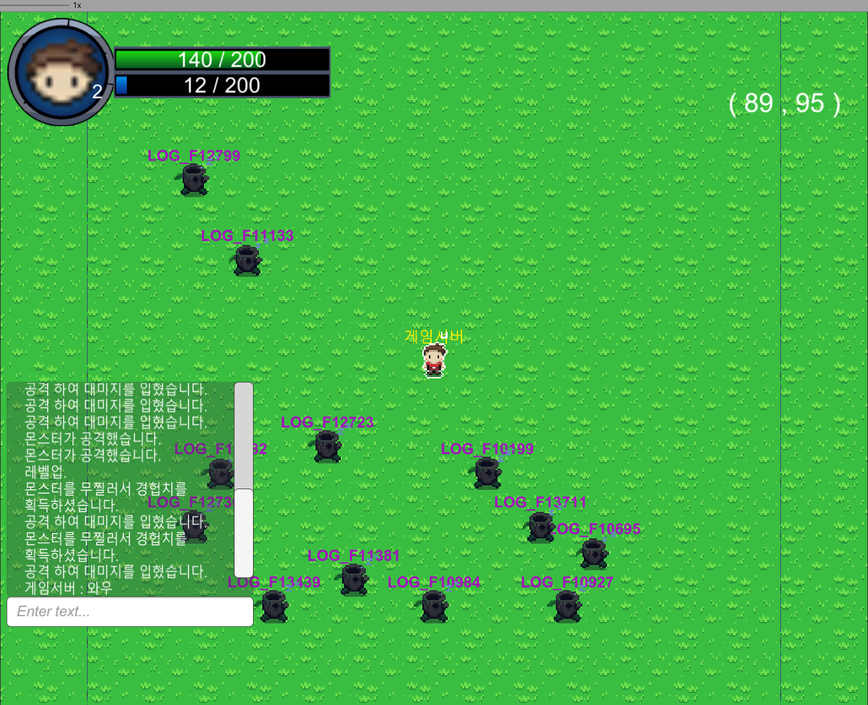
목차
1. 게임 소개.
2. 부하 테스트 결과.
3. 실행 방법.

Slide 3
구현 사항.

Slide 4
조작 방법.
A 공격
방향키 이동.
Enter 채팅.

Slide 5

플레이어 캐릭터.
공격 ( 범위 : 상, 하, 좌, 우 자신 위치 5칸 )
체력 회복 ( 10초당 10 )
사망
리스폰 ( 사망하고 30초 이후 부활, 경험치 절반. 안전지역에서 부활 )

Slide 6
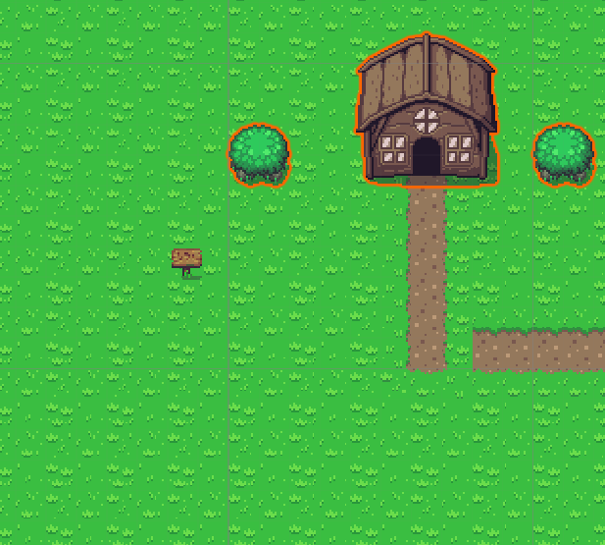
맵
800 x 800
검색 효율을 위해 섹터로 분리.
장애물 존재. ( 클라와 서버 양쪽에서 충돌 체크. )

Slide 7
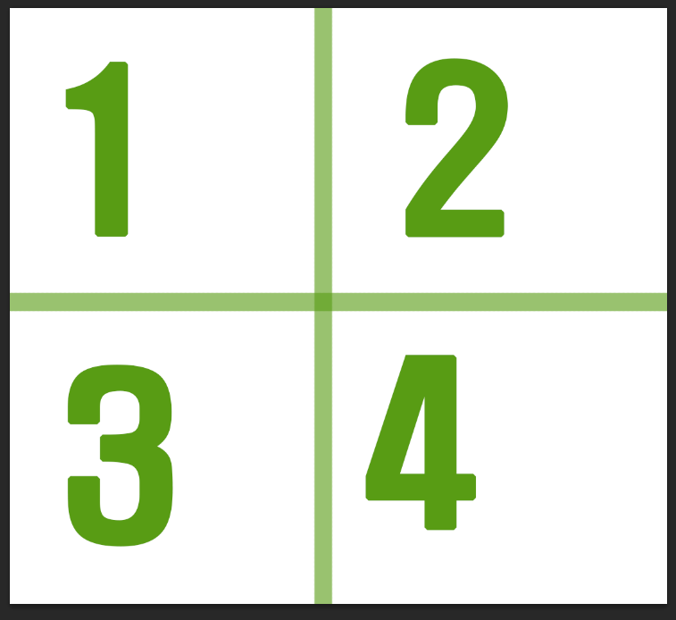
생태계
1번지역-고정 후공 몬스터 서식지
2번지역-로밍 후공 몬스터 서식지
3번지역-고정 선공 몬스터 서식지
4번지역-로밍 선공 몬스터 서식지

Slide 8




몬스터
Monster 2만 마리.
몬스터 4종 구현.
Lua 스크립트를 통해 정보 로딩 ( 이름, 공격력, 경험치 등 )
로밍 선공 몬스터 2. 고정 선공 몬스터
3. 로밍 후공 몬스터 4. 고정 후공 몬스터

Slide 9
길찾기.
타겟의 경로까지 장애물 X -> 단순 계산.
타겟의 경로까지 장애물 O -> A* 길찾기.
DB
저장 프로시저 사용.

Slide 10
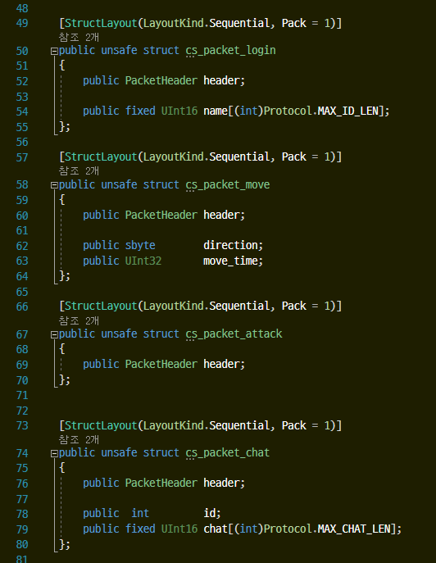

유티니와 통신.
구조체를 통한 패킷 정의.
몇가지 주의 사항.

Slide 11
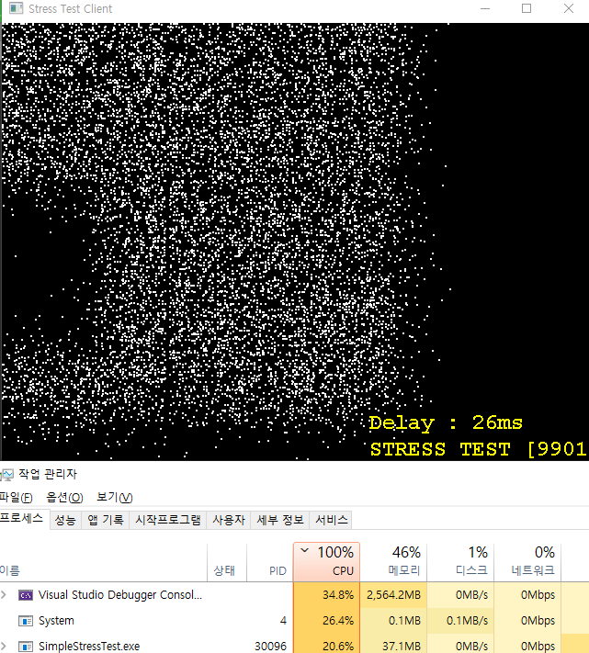
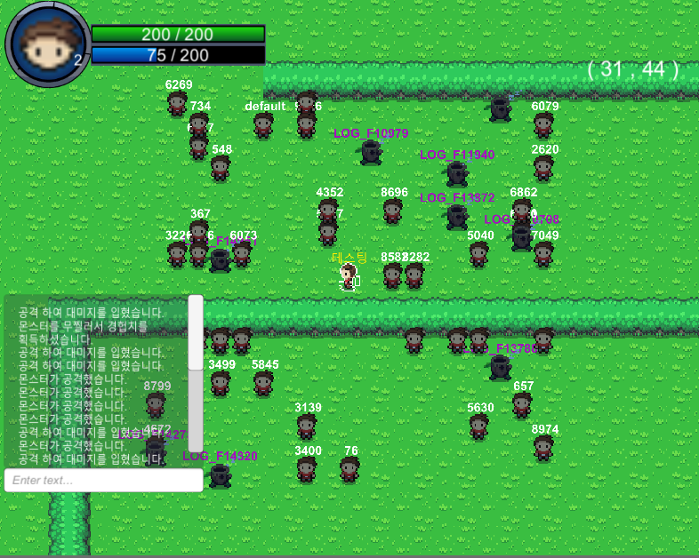
스트레스 테스트.
https://www.youtube.com/watch?v=4bGojfB7upk&feature=youtu.be

Slide 12


실행 방법.
Executbale 폴더에 서버 클라 실행 파일이 들어 있다.

Slide 13
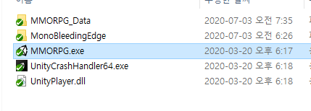
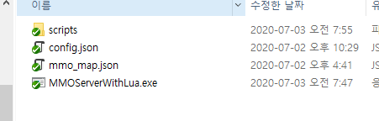
클라 실행. 서버 실행.

Slide 14


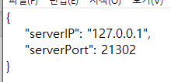
IP, Port 변경시
서버의 경우 config.json 밑에 해당 항목을 수정.
클라이언트의 경우. 폴더의
serverConfig.txt 해당 항목 수정.

